Slide 1
Приемная кампания 2025г.
Декан ФТФ Рыжих Ю.Н.

Slide 2












1 | ВЬЕТНАМ
2 | ГЕРМАНИЯ
3 | ЕГИПЕТ
4 | КАЗАХСТАН
5 | ТУРКМЕНИСТАН
6 | ТАДЖИКИСТАН
7 | КИРГИЗИЯ
8 | ЭКВАДОР
9 | ИНДОНЕЗИЯ
10 | РОССИЯ
11 | БЕНИН
12 | ЗИМБАБВЕ
13 | КОМОРЫ
14 | ПЕРУ
15 | СИРИЙСКАЯ АРАБСКАЯ РЕСПУБЛИКА
16 | УЗБЕКИСТАН
КОНТРОЛЬНЫЕ ЦИФРЫ ПРИЕМА
16 стран
ЧИСЛО ИНОСТРАННЫХ СТУДЕНТОВ

Slide 3
КОНТИНГЕНТ ОБУЧАЮЩИХСЯ, (чел.)
СРЕДНИЙ БАЛЛ ЕГЭ
2022
Баллистика и гидроаэродинамика
СРЕДНИЙ БАЛЛ ЕГЭ
СРЕДНИЙ БАЛЛ ЕГЭ 2022г., 2023г., 2024г., 2025г.
2023
2024
Техническая физика
- 2022 г. - 2023 г. - 2022г. - 2025г.

Slide 4
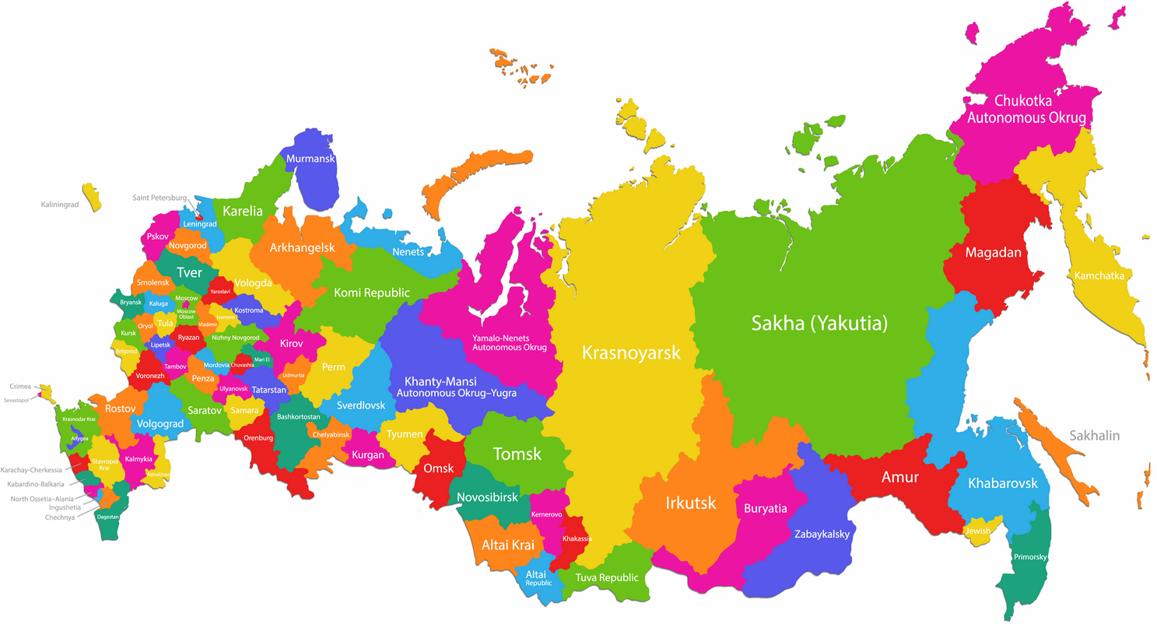
Регионы пребывания
Томск и Томская область – 49,4%
Тюмень
Тыва
Кемеровская обл.
Хабаровский кр.
Новосибирск
Алтайский кр.
Ханты-Мансийск
Свердловская обл.
Хакасия
Красноярск
Бурятия
Забайкальский
Воронеж
Сахалин
Липецк
Приморский кр.
Vс
V
V
V
V
V
V
V
V
V
V
V
V
V
V
V
V
V

Slide 5
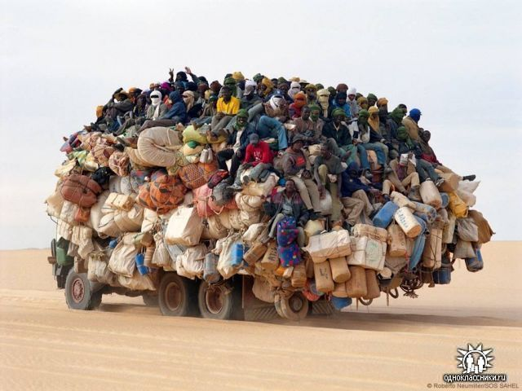
Дальнее зарубежье
Граждане дальнего зарубежья, чел.
Сетевые программы
ОДНА ИЗ ПРИОРИТЕТНЫХ ЗАДАЧ - ОБЕСПЕЧЕНИЕ КАЧЕСТВЕННОГО ПРИЕМА, ОТБОР ТАЛАНТЛИВЫХ И МОТИВИРОВАННЫХ ИНОСТРАННЫХ СТУДЕНТОВ.
Совместная образовательная программа по направлению 15.03.06 Мехатроника и робототехника (2+2) (ЧУИН, 3 курс - , 4 курс - 20 чел)
15.04.06 Мехатроника и робототехника, платные студенты
Совместная образовательная программа по направлению 15.03.03 Прикладная механика (2+2) (ДПУ,1 курс – 15 чел.)

Slide 6
Базовое высшее образование
направление | Балл 2022 Ср.балл/max/min | Балл 2023 Ср.балл/max/min | Балл 2024 Ср.балл/max/min | Балл 2025 Ср.балл/max/min | Распределение по странам 2022 | Распределение по странам 2023 | Распределение по странам 2024 | Распределение по странам 2025
Баллистика и гидроаэродинамика КЦП – 45 (2022) КЦП – 35 (2023) КЦП - 45 (2024) КЦП - 55 (2024) | 191/274/150 | 181/231/148 | 192/242/152 |  | Казахстан-37% Киргизия-4% Россия-29% Таджикистан-2% Узбекистан-28% | Казахстан-34% Киргизия-8.5% Россия-54.4% Узбекистан-2.8% | Казахстан-11% Киргизия-9.4% Россия-33.3% Узбекистан-13% Туркменистан - 33.3%
Мехатроника и робототехника КЦП-30 (2022) КЦП – 30 (2023) КЦП – 30 (2024) КЦП – 30 (2025) | 225/270/183 | 191/233/136 | 217/225/149 | 195/254/157 | Казахстан-17% Киргизия-9% Россия-51% Узбекистан-9% Другие – 14% | Казахстан-12.5% Киргизия-15.6% Россия-59% Узбекистан-3% Таджикистан-6.2% | Казахстан-17.5% Киргизия-5.8% Россия-59% Узбекистан-0% Таджикистан-8.8% Туркменистан - 15% | Казахстан-10% Киргизия-3.3% Россия-80% Таджикистан-6.6%
Прикладная механика КЦП-27 (2021) КЦП-27 (2022) КЦП – 30 (2023) КЦП – 25 (2024) КЦП – 25 (2025) | 194/232/117 | 172/227/166 | 200/300/151 | 190/231/135 | Казахстан-22% Киргизия-4% Россия-28% Узбекистан-38% Таджикистан-8% | Казахстан-45% Киргизия-6.5% Россия-39% Узбекистан-3.2% Таджикистан-3.2% | Казахстан-10% Киргизия-13.3% Россия-33.3% Узбекистан-3.3% Таджикистан-13.3% Туркменистан - 16.6% | Казахстан-12% Киргизия-8% Россия-44% Узбекистан-12% Таджикистан-16%
Техническая физика КЦП-29 (2021) КЦП-28 (2022) КЦП – 30 (2023) КЦП – 25 (2024) КЦП – 25 (2025) | 196/243/150 | 181/198/163 | 193/233/161 |  | Казахстан-32% Киргизия-7% Россия-18% Узбекистан-36% Таджикистан-7% | Казахстан-43.3% Киргизия-13.3% Россия-30% Узбекистан-10% Таджикистан-3.3% | Казахстан-16% Киргизия-6.4% Россия-25.8% Узбекистан-0% Таджикистан-19.4% Туркменистан - 29%

Slide 7
Базовое высшее образование
направление | Балл 2025 Ср.балл/max/min | Распределение по странам 2025
Баллистика и гидроаэродинамика БАС КЦП - 25 (2025) | 195/238/169 | Казахстан-16% Россия-68% Узбекистан-4% Таджикистан-8%
Баллистика и гидроаэродинамика БиГ КЦП - 30 (2025) | 187/257/140 | Казахстан-3% Киргизия-10% Россия-83% Таджикистан-3%
Техническая физика ИИ КЦП – 10 (2025) | 222/300/185 | Казахстан-40% Россия-40% Узбекистан-20%
Техническая физика КМ КЦП – 15 (2025) | 180/215/170 | Казахстан-13.3% Киргизия-6.6% Россия-66.6% Узбекистан-13.3%

Slide 8
Аналитика ЕГЭ по ТО
Бакалавриат, Базовое высшее образование
 | 2018 | 2019 | 2020 | 2021 | 2022 | 2023 | 2024 | 2025
Всего выпускников ТО | 5883 | 5979 | 4795 | 5132 | 5700 | 5156 | 5090
матем проф | 3389 | 3034 | 2846 | 2888 | 2631 | 2286 | 2168
>80 баллов | 102 | 254 | 302 | 312 | 142 | 81 | 365
>60 баллов |  |  | 1400 | 1447 | 1233 | 930 | 779
физика | 1192 | 1025 | 963 | 894 | 726 | 658 | 599
>80 баллов |  |  | 316 | 287 | 263 | 71 | 131
>60 баллов | 112 | 125 | 101 | 106 | 81 | 55 | 66
Информатика |  |  |  |  | 1008 | 1113 | 1089
>80 баллов |  |  |  |  | 180 | 139 | 109
>60 баллов |  |  |  |  | 337 | 398 | 389
Химия |  |  |  |  | 545 | 459 | 521
>80 баллов |  |  |  |  | 75 | 91 | 123
>60 баллов |  |  |  |  | 158 | 129 | 127
Граждане РФ,%
- 2022 г. - 2023 г. - 2024г. - 2025г.
направление | Кол-во сдавших ЕГЭ -2021 | Кол-во сдавших ЕГЭ - 2022 | Кол-во сдавших ЕГЭ - 2023 | Кол-во сдавших ЕГЭ - 2024 | Кол-во сдавших ЕГЭ - 2025
Баллистика и гидроаэродинамика | 13 (КЦП-35) | 13 (КЦП-45) | 17(КЦП-35), СПО (2) | 20 (КЦП-45) | 42 (КЦП-55)
Мехатроника и робототехника | 5 (КЦП-30) | 14 (КЦП-30) | 19 (КЦП-30) | 19 (КЦП-30) | 24 (КЦП-30)
Прикладная механика | 6 (КЦП-27) | 7 (КЦП-27) | 12 (КЦП-30) | 10 (КЦП-25) | 10 (КЦП-25)
Техническая физика | 7 (КЦП-29) | 5 (КЦП-28) | 5 (КЦП-30), СПО (4) | 8 (КЦП-25) | 14 (КЦП-25)
http://www.coko.tomsk.ru/index.php/contents/page/15

Slide 9
Бакалавриат, Базовое высшее образование
Количество платных студентов
 | 2021 | 2022 | 2023 | 2024 | 2025
15.03.03 | 0 | 2 | 1 | 5
15.03.06 | 1 | 2 | 15 | 26
16.03.01 | 2 | 0 | 0 | 5
24.03.03 | 0 | 0 | 0 | 10
Всего | 3 | 4 | 16 | 46
Количество платных студентов

Slide 10
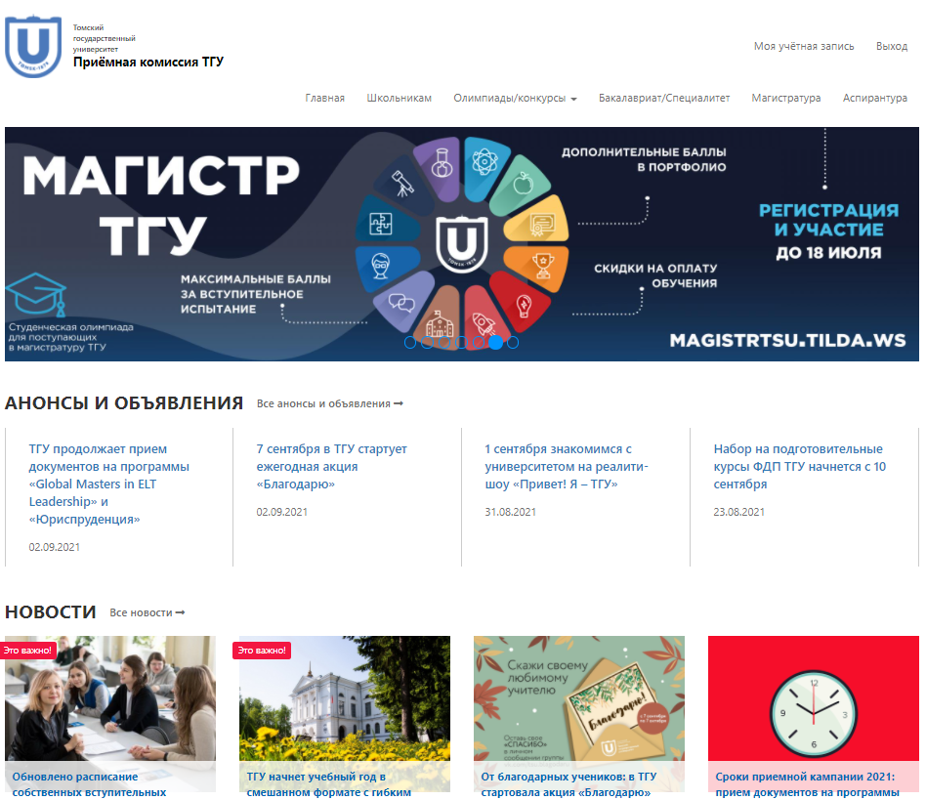
Магистратура , набор 2021
Набор 2021
направление | Распределение
Мехатроника и робототехника КЦП-12 | Наши выпускники-83% Самаркандский гос.университет-17%
Прикладная механика КЦП-18 | Наши выпускники-88% Самаркандский гос.университет-6% Сибирский университет водного транспорта-6%
Техническая физика КЦП-23 | Наши выпускники-74% СОЮЗ-26%
Магистратура , набор 2022
Набор 2022
направление | Распределение
Мехатроника и робототехника КЦП-15 | Наши выпускники-45% Внешние-55%
Прикладная механика КЦП-20 | Наши выпускники-75% Самаркандский гос.университет-10% АО «Нанокерамика» - 5% АО «НПЦ «Полюс» - 10%
Техническая физика КЦП-30 | Наши выпускники-30% СОЮЗ-37% Другие – 33%
Баллистика и гидроаэродинамика КЦП-29 | Наши выпускники-24% ФГУП "РФЯЦ-ВНИИТФ им академика Е.И. Забабахина« г. Снежинск, РФЯЦ-ВНИИЭФ г. Саров и др.-66%

Slide 11
Магистратура , набор 2023
Набор 2023
направление | Распределение
Мехатроника и робототехника КЦП-20 | Наши выпускники-90% Внешние-10%
Прикладная механика КЦП-24 | Наши выпускники-84% Самаркандский гос.университет-4% Другие – 33%
Техническая физика КЦП-26 | Наши выпускники-30% ФГУП «ФЦДТ «СОЮЗ»-42% Другие – 12%
Баллистика и гидроаэродинамика КЦП-14 | Наши выпускники-85% Другие –15%
Магистратура , набор 2024
Набор 2024
направление | Распределение
Мехатроника и робототехника КЦП-20 | Наши выпускники-45% Внешние-55%
Прикладная механика КЦП-15 | Наши выпускники-84% Внешние-16%
Техническая физика КЦП-20 | Наши выпускники-45% ФГУП «ФЦДТ «СОЮЗ»-50% Другие – 5%
Баллистика и гидроаэродинамика КЦП-20 | Наши выпускники-25% Внешние –75%

Slide 12
Магистратура , набор 2025
Набор 2025
направление | Распределение
Мехатроника и робототехника КЦП-20 | Наши выпускники-45% Внешние-55%
Прикладная механика КЦП-15 | Наши выпускники-84% Внешние-16%
Техническая физика КЦП-20 | Наши выпускники-45% ФГУП «ФЦДТ «СОЮЗ»-50% Другие – 5%
Баллистика и гидроаэродинамика КЦП-20 | Наши выпускники-25% Внешние –75%

Slide 13







Аспирантура КЦП
 | Ко-во чел
АО ЗПП | 3
МарГУ | 3
ФГУП ФЦДТ «СОЮЗ» | 3
ТНЦ СО РАН | 1
ТПУ | 2
ВНИИ ТФ Снежинск | 1
ИФПМ СО РАН | 1

Slide 14
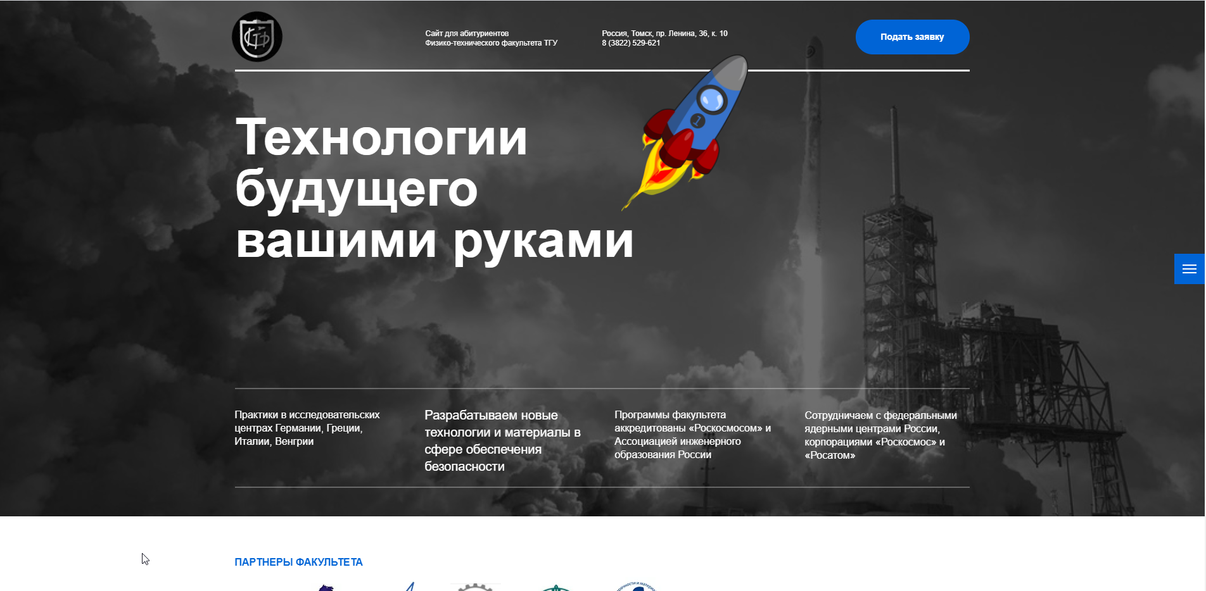
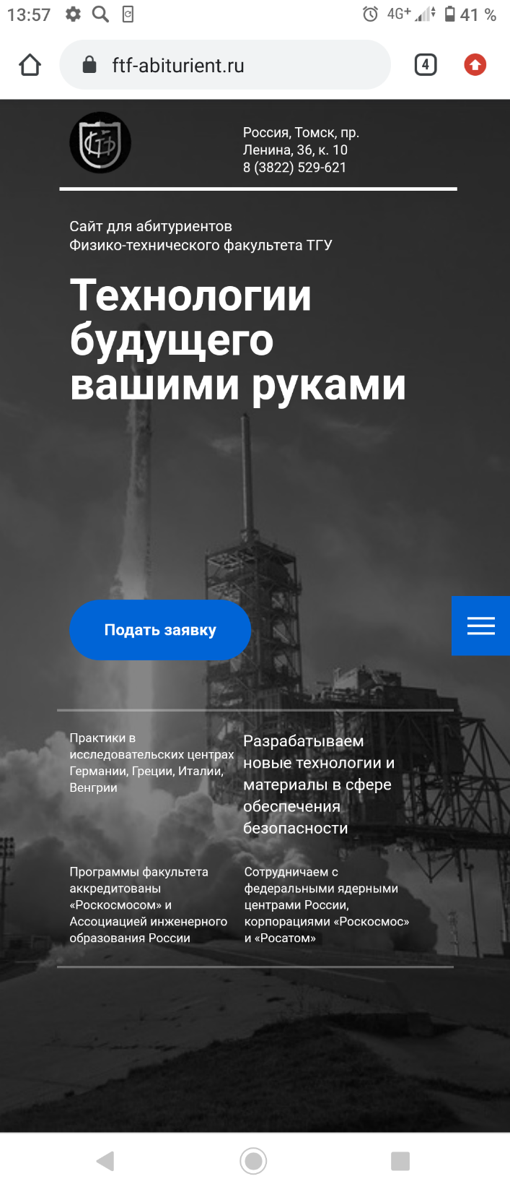
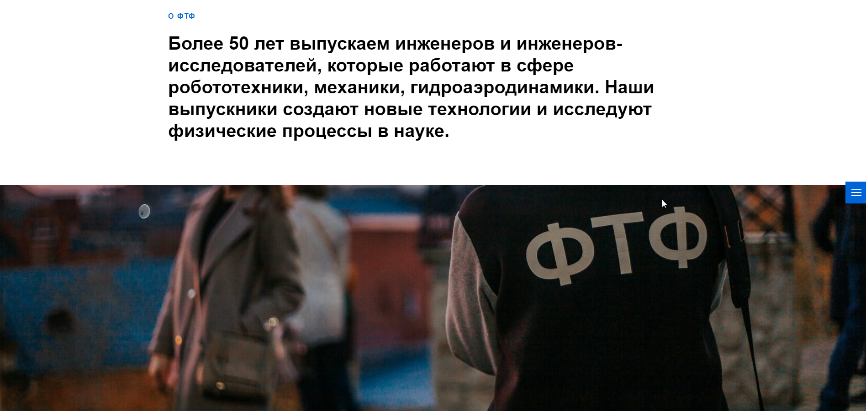
У ТГУ в этом году появились новые сайты для абитуриентов: и с ПК, и со смартфона все отображается отлично, правильно собрана информация о факультетах, главное дополнять сайты информацией, интересной для абитуриентов, которая отвечала бы на все вопросы родителей и абитуриентов
https://ftf-abiturient.ru/

Slide 15
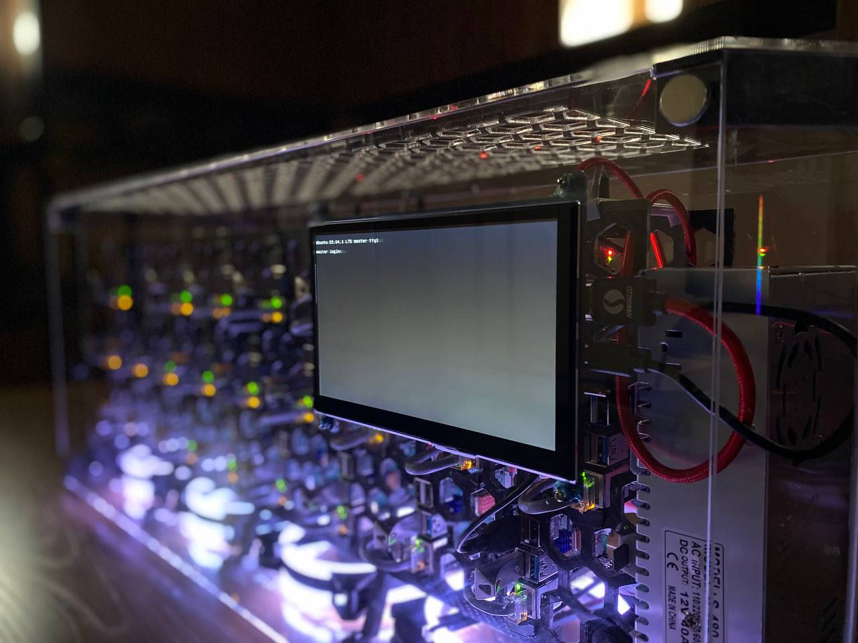
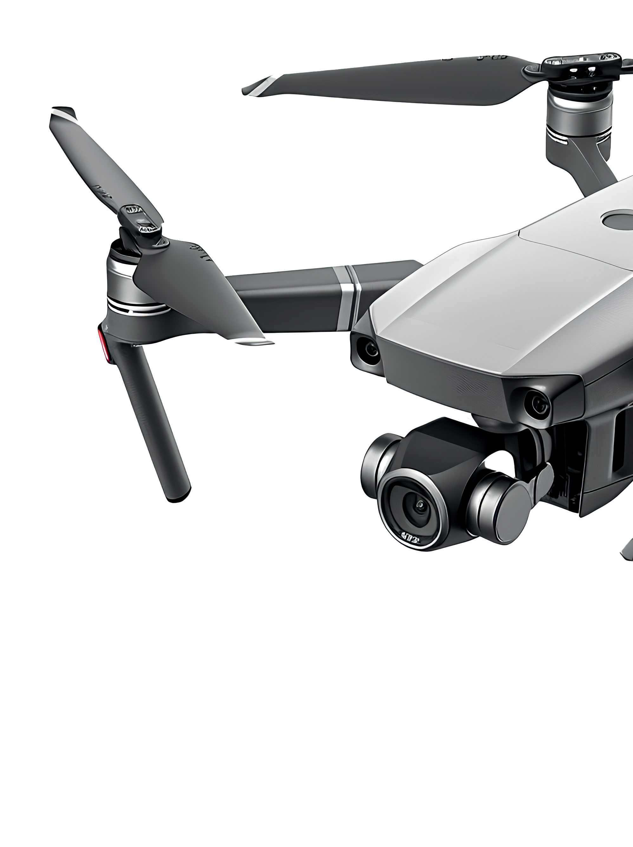

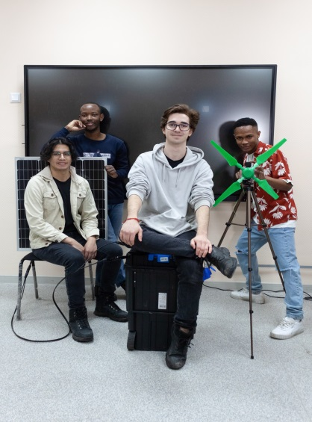
ФИТ+ФТФ
программа по проектированию и управлению БАС
Программа базового высшего образования «Технологии проектирования и управления беспилотными авиационными системами»
Уникальные образовательные пространства
Возможность освоения рабочей профессии в процессе обучения
Студенческие конструкторские бюро
Рабочая профессия "Специалист по эксплуатации БАС"
Рабочая профессия "Конструктор-чертежник "
www.bas.tsu.ru

Slide 16
Реклама

Slide 17


Slide 18

Что нового было в 2024 и что нас ждет в 2025
Выдано 37 гарантийных писем
Изменить тактику привлечения иностранных абитуриентов на выездных комиссиях (представители физ-мат направлений)
Реклама!!! Увеличить количество рекламы (билборды, радио, соц.сети, сайт)
Работа над привлекательностью ОПОП («смотрим в сторону ИИ в Инженерной физике» + привлекаем сильных партнеров)
Работа с техникумами (сложно, но нужно!)
Изменены правила набора на 2025 год!

